Slide 1
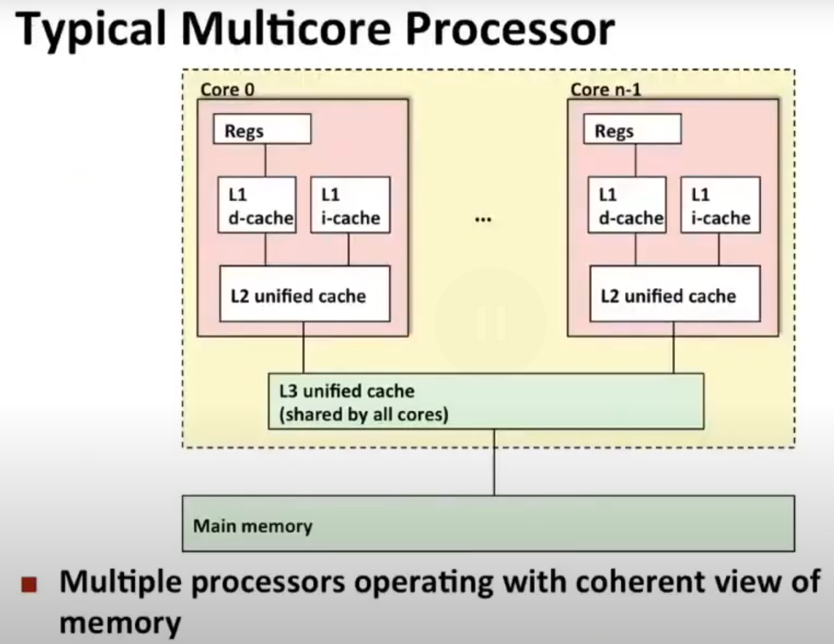

Slide 2
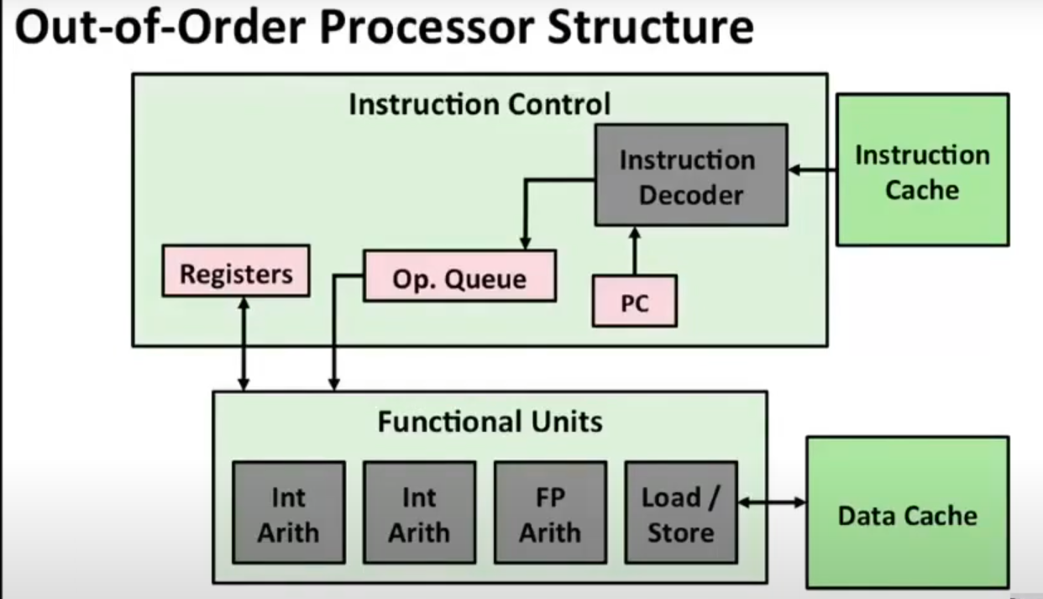
Instruction Control（指令控制）:
这一部分负责处理指令的解码和控制流程。
Registers（寄存器）:
寄存器是CPU中最快的存储单元，用于暂时存放指令执行过程中产生的数据和结果。
Op. Queue（操作队列）:
操作队列是用来存储即将被执行的指令的地方，它可以帮助CPU更高效地调度指令的执行顺序。
PC（程序计数器）:
程序计数器用于跟踪下一条将要执行的指令的位置。
Instruction Decoder（指令译码器）:
指令译码器负责将二进制的机器指令转换为CPU可以理解的格式。
Instruction Cache（指令缓存）:
指令缓存是用来存储经常使用的指令的地方，这样可以加快指令的获取速度。
Functional Units（功能单元）:
功能单元是执行实际计算和处理任务的部分，包括整数运算单元（Int Arith）、浮点数运算单元（FP Arith）和加载/存储单元（Load/Store）。
Data Cache（数据缓存）:
数据缓存是用来存储经常使用的数据的地方，类似于指令缓存，它的目的是加速数据的访问速度。

Slide 3
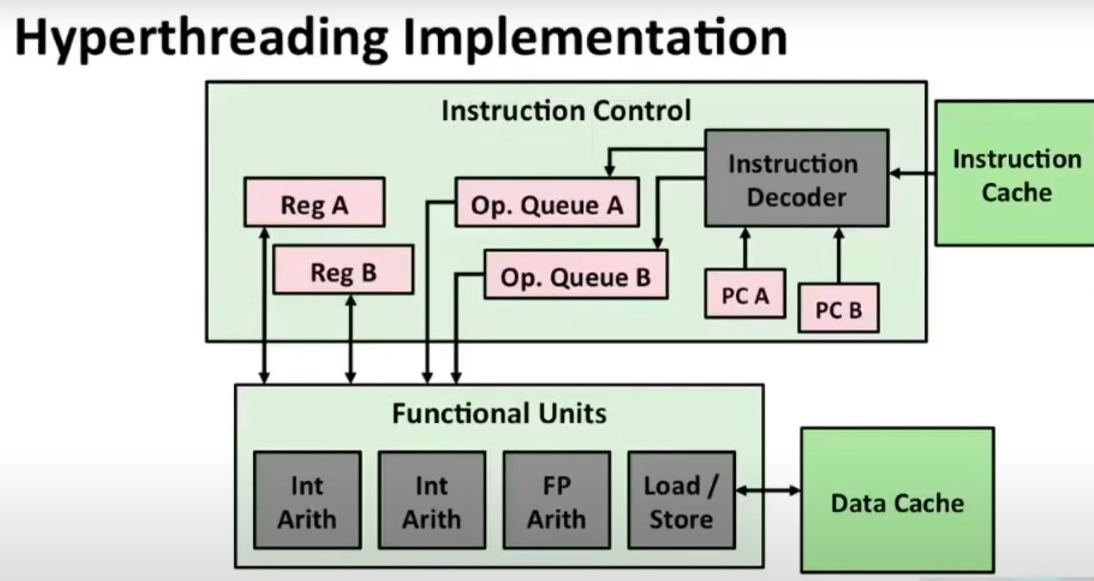
加倍单元。
并行编程关注的是如何利用多个处理器或核心同时执行操作，而多线程则关注于如何在同一个进程中并发地执行多个任务。

Slide 4
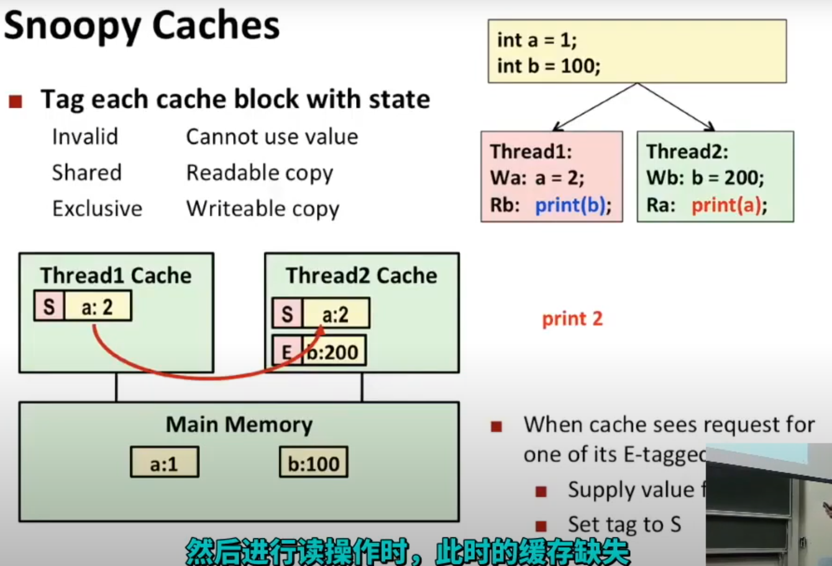
在这种系统中，每个处理器都有自己的本地缓存，这些缓存可能存有共享数据的副本。为了保持所有缓存的一致性，当某个处理器要写入数据时，需要通知系统中的其他处理器更新它们对应的缓存。

